Slide 1
例10.1 排队的例子
某维修中心在周末现只安排一名员工为顾客提供服务。新来
维修的顾客到达后，若已有顾客正在接受服务，则需要排队
等待。若排队的人数过多，势必会造成顾客抱怨，会影响到
公司产品的销售；若维修人员多，会增加维修中心的支出，
如何调整两者的关系，使得系统达到最优.
它是一个典型的排队的例子, 关于排队的例子有很多, 例如：
上下班坐公共汽车, 等待公共汽车的排队; 顾客到商店购物形
成的排队; 病人到医院看病形成的排队; 售票处购票形成的排
队等; 另一种排队是物的排队，例如文件等待打印或发送; 路
口红灯下面的汽车、自行车通过十字路口等等.

Slide 2
排队现象是由两个方面构成，一方要求得到服务，另一方设
法给予服务。我们把要求得到服务的人或物（设备）统称为
顾客, 给予服务的服务人员或服务机构统称为服务员或服务
台。顾客与服务台就构成一个排队系统，或称为随机服务系
统。 显然缺少顾客或服务台任何一方都不会形成排队系统.
对于任何一个排队服务系统，每一名顾客通过排队服务系统
总要经过如下过程：顾客到达、排队等待、接受服务和离
去，其过程如下图所示:
顾客总体
队 伍
服务台
输入
输出
服务系统

Slide 3

2. 排队服务系统的基本概念
输入过程是描述顾客来源及顾客是按怎样的规律抵达排队系统
顾客源总体：顾客的来源可能是有限的，也可
能是无限的
输入过程
到达的类型：顾客是单个到达，或是成批到达
相继顾客到达的间隔时间：通常假定是相互独
立、同分布的，有的是等距间隔时间，有的是
服从Poisson分布，有的是服从k阶Erlang分布

Slide 4
2. 排队服务系统的基本概念
排队规则是指服务允许不允许排队，顾客是否愿意排队
损失制排队系统：顾客到达时,若有服务台均被占,服务机构
又不允许顾客等待, 此时该顾客就自动辞去
等待制排队系统：顾客到达时．若所有服务台均被占，他们
就排队等待服务。在等待制系统中,服务
顺序又分为：先到先服务,即顾客按到达
的先后顺序接受服务；后到先服务 .
排队规则
混合制排队系统：损失制与等待制的混合，分为队长(容量)
有限的混合制系统，等待时间有限的混
合制系统，以及逗留时间有限制的混合
系统.

Slide 5
2. 排队服务系统的基本概念
服务台的数目: 在多个服务台的情形下，是串
联或是并联；
顾客所需的服务时间服从什么样的概率分布，
每个顾客所需的服务时间是否相互独立，是成
批服务或是单个服务等。常见顾客的服务时间
分布有：定长分布、负指数分布、超指数分
布、k阶Erlang分布、几何分布、一般分布等.
服务机构

Slide 6

3.符号表示
排队论模型的记号是20世纪50年代初由D. G. Kendall (肯
达尔)引入的，通常由3～5个英文字母组成，其形式为
其中A表示输入过程，B表示服务时间，C表示服务台数目，n表示系统空间数。例如:
M/M/S/∞ 表示输入过程是Poisson流, 服务时间服从负
指数分布, 系统有S个服务台平行服务, 系统容量为无穷的
等待制排队系统.
(2) M/G/1/ ∞表示输入过程是Poisson流，顾客所需的服务
时间为独立、服从一般概率分布，系统中只有一个服务
台，容量为无穷的等待制系统.

Slide 7
3. 符号表示
GI/M/1/∞表示输入过程为顾客独立到达且相继到达的间
隔时间服从一船概率分布，服务时间是相互独立、服从负指
数分布，系统中只有一个服务台，容量为无穷的等待制系统
(4) E_{k}/G/1/K表示相继到达的间隔时间独立、服从k阶Erlang
分布，服务时间为独立、服从一般概率分布，系统中只有一
个服务台，容量为K的混合制系统.
(5) D/M/S/K表示相继到达的间隔时间独立、服从定长分布、
服务时间相互独立、服从负指数分布，系统中有S个服务台
平行服务，容量为K的混合制系统.

Slide 8
4. 描述排队系统的主要数量指标
队长与等待队长
队长(通常记为L_{S})是指在系统中的顾客的平均数(包括正在接受服务的顾客),而等待队长(通常记为L_{q})是指系统中排队等待的顾客的平均数，它们是顾客和服务机构双方都十分关心的数量指标。显然队长等于等待队长加上正在被服务的顾客数.
顾客的平均等待时间与平均逗留时间
顾客的平均等待时间(通常记为W_{q})是指从顾客进入系
统的时刻起直到开始接受服务止的平均时间。平均逗
留时间(通常记为W_{s})是指顾客在系统中的平均等待时
间与平均服务时间之和。平均等待时间与平均服务时
间是顾客最关心的数量指标.

Slide 9


4. 描述排队系统的主要数量指标
系统的忙期与闲期
从顾客到达空闲的系统，服务立即开始，直到系统再次变为空闲，这段时间是系统连续繁忙的时间，我们称为系统的忙期，它反映了系统中服务机构的工作强度，是衡量服务机构利用效率的指标，即
服务机构
工作强度
用于服务顾客的时间
服务设施总的服务时间
用于服务顾客的时间
服务设施总的服务时间
与忙期对应的是系统的闲期，即系统连续保持空闲的时
间长度.

Slide 10
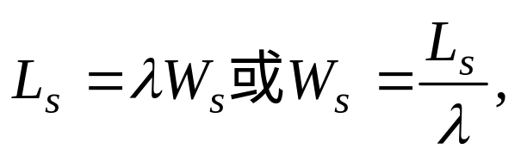
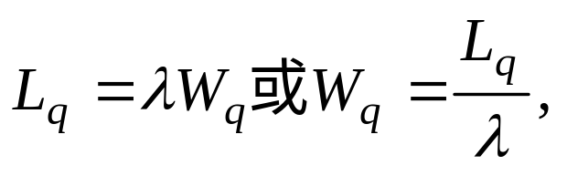
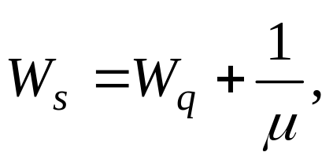
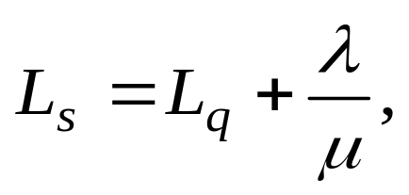
5. Little（利特尔）公式
用 λ 表示单位时间内顾客到达的平均数,μ表示单位时间内
被服务完毕离去的平均顾客数，因此1/ λ表示相邻两顾客到
达的平均时间，1/ μ表示对每个顾客的平均服务时间.
J. D. C. Little给出了如下公式：

Slide 11
6. 与排队论模型有关的LINGO函数
(1) @ peb (load, S)
该函数的返回值是当到达负荷为load, 服务系统中有S个服务
器且允许排队时系统繁忙的概率,也就是顾客等待的概率.
(2) @ pel (load, S)
该函数的返回值是当到达负荷为load, 服务系统中有S个服务
器且不允许排队时系统损失概率, 也就是顾客得不到服务离
开的概率.
(3) @ pfs (load, S, K)
该函数的返回值是当到达负荷为load, 顾客数为K,平行服务
器数量为S时, 有限源的Poisson服务系统等待或返修顾客数
的期望值.

Slide 12

10. 2 等待制排队模型
等待制排队模型中最常见的模型是
即顾客到达系统的相继到达时间间隔独立，且服从参数
为λ的负指数分布(即输入过程为Poisson过程), 服务台
的服务时间也独立同分布, 且服从参数为μ的负指数分
布，而且系统空间无限，允许永远排队.

Slide 13
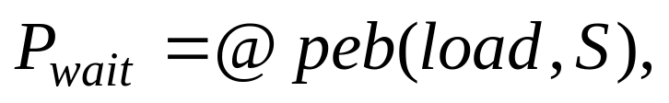
1. 等待制排队模型的基本参数
(1) 顾客等待的概率P_{wait}
其中S是服务台或服务员的个数，load是系统到达负荷，
即 load=λ/μ=R*T, 式中R表示λ, T表示1/μ, R表示λ,
在下面的程序中，因此，R或λ是顾客的平均到达率，
μ是顾客的平均被服务数，T 就是平均服务时间.

Slide 14
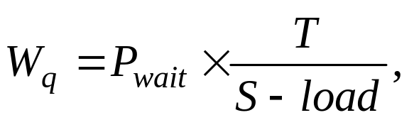
1. 等待制排队模型的基本参数
(2) 顾客的平均等待时间W_{q}
其中T/(S-load)是一个重要指标，可以看成一个“合理的
长度间隔”。注意，当load→S时，此值趋于无穷。也就
是说，系统负荷接近服从器的个数时，顾客平均等待时
间将趋于无穷.
当load> S时, 上式W_{q}无意义。其直观的解释是：当系统
负荷超过服从器的个数时, 排队系统达不到稳定的状态,
其队将越排越长.

Slide 15
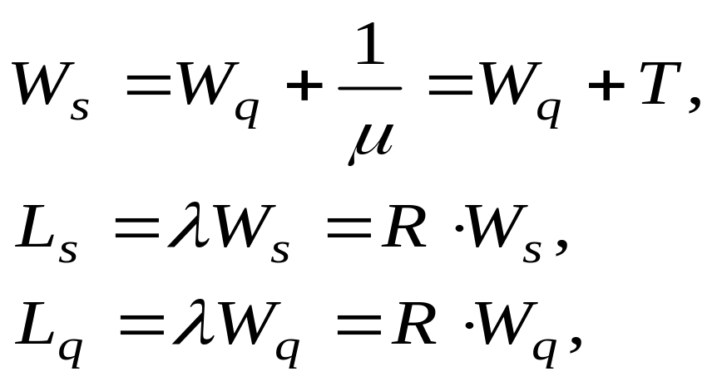
1. 等待制排队模型的基本参数
顾客的平均逗留时间W_{s}、队长L_{s}和等待队长L_{q}
这三个值可由Little公式直接得到

Slide 16
2. 等待制排队模型的计算实例
S=1的情况(M/M/1/∞)
即只有一个服务台或一名服务员服务的情况.
例10.2 某维修中心在周末现只安排一名员工为顾客提供服
务。新来维修的顾客到达后，若已有顾客正在接受服务，
则需要排队等待。假设来维修的顾客到达过程为Poisson
流，平均4人/小时，维修时间服从负指数分布，平均需要
6分钟。试求该系统的主要数量指标。
解 按照式上面分析, 编写LINGO程序，其中R=4,
T=6/60, load=R.T,S=1. 程序名:exam1002.lg4.

Slide 17
2. 等待制排队模型的计算实例
由此得到：
(1) 系统平均队长 L_{s}=0.6666667,
(2) 系统平均等待队长 L_{q}=0.2666667,
(3) 顾客平均逗留时间 W_{s}=0.1666667(小时)=10(分钟)
(4) 顾客平均等待时间 W_{q}=0.06666667(小时)=4(分钟)
(5) 系统繁忙概率 P _{wait}=0.4

Slide 18
例10.3
在商业中心处设置一台ATM机，假设来取钱的顾客平均每
分钟0.6个，而每个顾客的平均取钱的时间为1.25分钟，试
求该ATM机的主要数量指标.
解 只需将上例LINGO程序作如下改动：R=0.6,T=1.25 即
可得到结果.程序名:exam1003.lg4.计算结果见运行．
即平均队长为3人，平均等待队长为2.25人，顾客平均逗留
时间5分钟，顾客平均等待时间为3.75分钟，系统繁忙概率
为0.75.

Slide 19
S>1的情况(M/M/S/∞)
表示有多个服务台或多名服务员服务的情况
例10.４ 设打印室有3名打字员, 平均每个文件的打印时间为10分钟，而文件的到达率为每小时15件，试求该打印
室的主要数量指标.
解 按照上面分析, 编写LINGO程序, 程名:exam1004.lg4.
计算结果分析：即在打字室内现有的平均文件数为6.011
件，等待打印平均文件数3.511件，每份文件在打字室平
均停留时间为0.400小时（24分钟），排队等待打印的平
均时间0.234小时(14分钟),打印室不空闲的概率0.702.

Slide 20
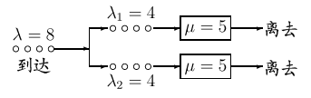
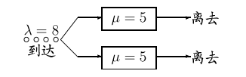
例10.5
某售票点有两个售票窗口，顾客按参数λ=8人/分钟的
Poisson流到达，每个窗口的售票时间均服从参数μ=5人/分
钟的负指数分布，试比较以下两种排队方案的运行指标.
(1) 顾客到达后,以1/2的概率站成两个队列，如右图所示：
(2) 顾客到达后排成一个队列, 顾客发现哪个窗口空时, 他就
接受该窗口的服务，如下图所示:

Slide 21
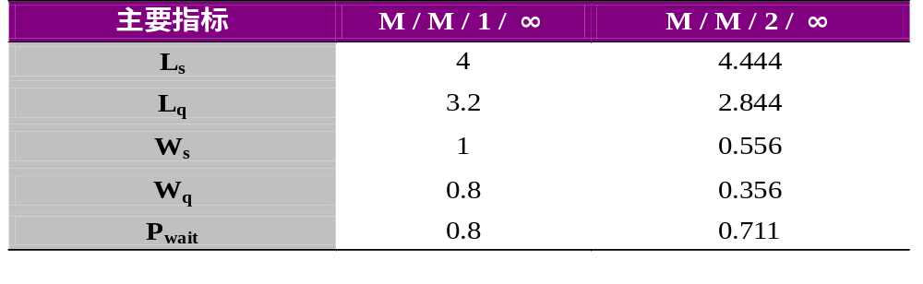
例10.5
解 (1) 实质上是两个独立的M/M/1/∞系统,其参数S=1,
R=λ₁=λ₂=4, T=1/μ=1/5=0.2, 编写其LINGO程序，程序
名: exam1005a.lg4. 计算结果见运行．
(2) 是两个并联系统, 其参数S=2,R=λ=8, T=1/μ=1/5=0.2,
编写其LINGO程序, 程序名: exam1005b.lg4. 计算结果见
运行．
两种系统的计算结果

Slide 22
例10.5 比较分析
从上表中所列的计算结果可以看出,在服务台的各种性能指
标不变的情况下,采用不同的排队方式,其结果是不同的. 从
表得到,采用多队列排队系统的队长为4,而采用单排队系统
总队长为4.444, 也就是说每一个子队的队长为2.222,几乎是
多列队排队系统的1/2, 效率几乎提高了一倍.

Slide 23
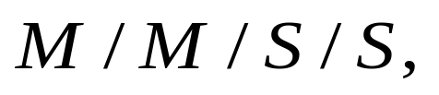
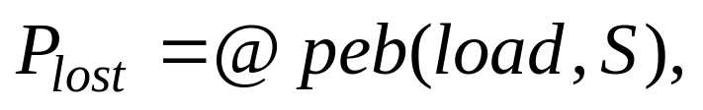
10. 3 损失制排队模型
损失制排队模型通常记为
1.损失制排队模型的基本参数
当S个服务器被占用后，顾客自动离去。其模型的基本
参数与等待制排队模型有些不同, 我们关心如下指标：
(1) 系统损失的概率
其中load是系统到达负荷,S是服务台或服务员的个数.

Slide 24

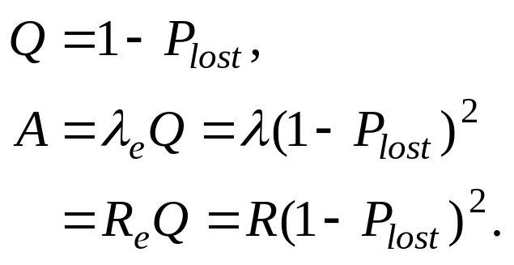
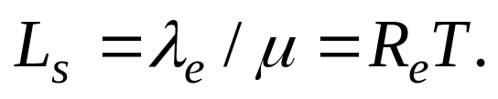
(2)单位时间内平均进入系统的顾客数(λ_{e}或R_{e})
(3)系统的相对通过能力Q与绝对通过能力A
(4)系统在单位时间内占用服务台(或服务员)的均值L_{s}
注意: 在损失制排队系统中, L_{q}=0, 即等待队长为0.

Slide 25
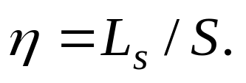
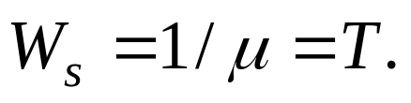
(5)系统服务台（或服务员）的效率
(6)顾客在系统内平均逗留时间(由于W_{q}=0, 即为W_{s}）
注意: 在损失制排队系统中, W_{q}=0, 即等待时间为0.
在上述公式中, 引入λ_{e} (或R_{e})是十分重要的, 因为尽管
顾客的以平均λ(或R)的速率到达服务系统, 但当系统
被占满后, 有一部分顾客会自动离去, 因此,真正进入系
统的顾客输入率是λ_{e} ,它小于λ.

Slide 26
2. 损失制排队模型的计算实例
S=1的情况(M/M/1/1)
例10.6 设某条电话线，平均每分钟有0.6次呼唤，若每次
通话时间平均为1.25分钟，求系统相应的参数指标。
解 按照上面分析, 编写LINGO程序，其中S=1,R=λ=0.6,
T=1/μ=1.25, 程序名:exam1006.lg4，结果见运行．
系统的顾客损失率为43%, 即43%的电话没有接通, 有57%
的电话得到了服务,通话率为平均每分钟有0.195次, 系统的
服务效率为43%. 对于一个服务台的损失制系统, 系统的服
务效率等于系统的顾客损失率,这一点在理论上也是正确的.

Slide 27
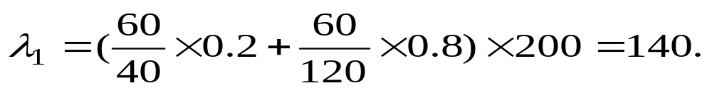
S>1的情况(M/M/S/S)
例10.7 某单位电话交换台有一台200门内线的总机，已知在
上班8小时的时间内，有20%的内线分机平均每40分钟要一
次外线电话，80%的分机平均隔120分钟要一次外线。又知
外线打入内线的电话平均每分钟1次. 假设与外线通话的时
间为平均3分钟, 并且上述时间均服从负指数分布,如果要求
电话的通话率为95%, 问该交换台应设置多少条外线？
解 (1) 电话交换台的服务分成两类,第一类内线打外线, 其强
度为:
第二类是外线打内线，其强度为λ₂=1*60=60.
因此，总强度为λ=λ₁+λ₂=140+60=200.

Slide 28
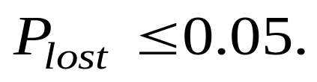
例10.7
(2) 这是损失制服务系统, 按题目要求, 系统损失的概率不能超过5%, 即
(3) 外线是整数，在满足条件下，条数越少越好。
由上述三条，写出相应的LINGO程序，
程序名：exam1007a.lg4.
经计算得到, 即需要15条外线, 在此条件下, 交换台的顾客
损失率为3.65%, 有96.35%的电话得到了服务, 通话率为平
均每小时185.67次, 交换台每条外线的服务效率为64.23%.

Slide 29
例10.7
在前面谈过，尽量选用简单的模型让LINGO软件求解，而
上述程序是解非线性整数规划(尽管是一维的), 但计算时间
可能会较长, 因此, 我们选用下面的处理法, 分两步处理.
第一步, 求出概率为5%的服务台的个数, 尽管要求服务台
是整数, 但@pel()可以给出实数解.
写出LINGO程序, 程序名：exam1007b1.lg4.
第二步, 注意到@pel(load, S)是S的单调递减函数, 因此, 对
S取整(采用只入不舍原则)就是满足条件的最小服务台数,
然后再计算出其他的参数指标。
写出LINGO程序, 程序名：exam1007b2.lg4.
比较两种方法的计算结果，其答案是相同的，但第二种方法比第一种方法在计算时间上要少许多.

Slide 30
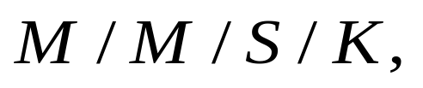
10. 4 混合制排队模型
混合制排队模型通常记为
即有S个服务台或服务员,系统空间容量为K, 当K个位置
已被顾客占用时, 新到的顾客自动离去,当系统中有空位
置时, 新到的顾客进入系统排队等待。
对于混合制排队模型,LINGO软件并没有提供特殊的计
算函数,因此需要混合制排队模型的基本公式进行算,
为此, 先给出其基本公式.

Slide 31
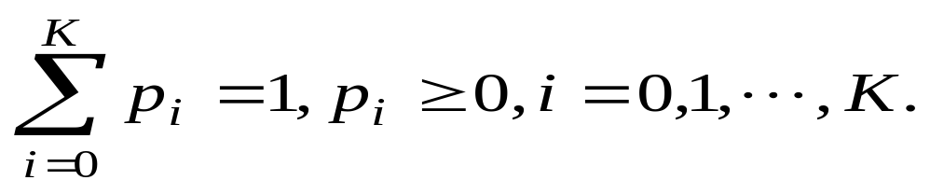
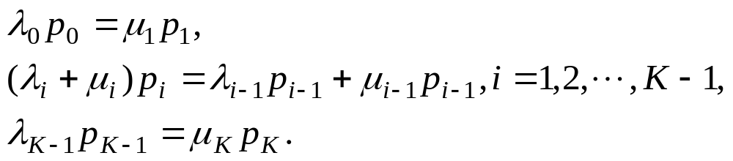
1. 混合制排队模型的基本公式
设p_{i}(i=1,2, …, K)是系统有i个顾客的概率, p₀表示系统空
闲时的概率, 因此有:
设λ_{i}(i=1,2,…, K)为系统在i时刻的输入强度,μ_{i}
(i=1,2 ,…, K) 为系统在i时刻的服务强度, 在平衡过下,
可得到平衡方程

Slide 32
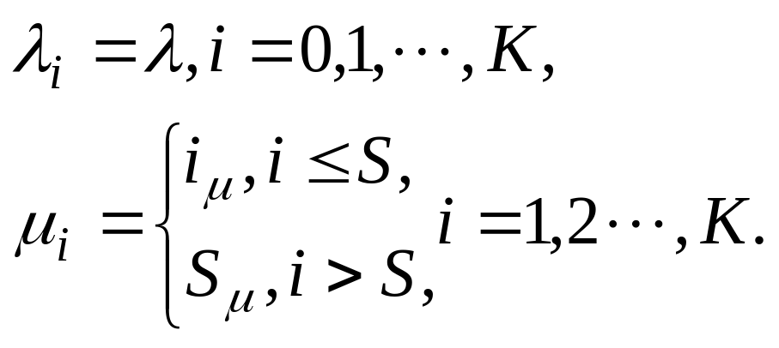
1. 混合制排队模型的基本公式
对于混合制排队模型M/M/S/K, 有

Slide 33
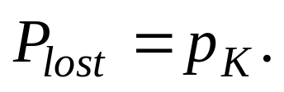
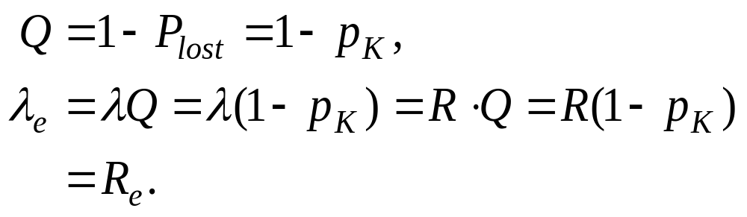
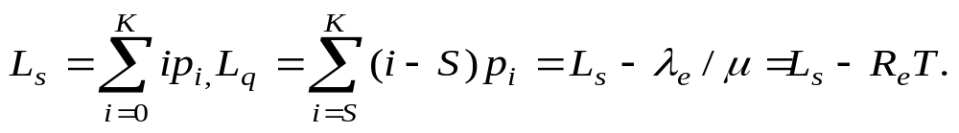
2. 混合制排队模型的基本参数
对于混合制排队模型，人们关心如下参数：
(1) 系统的损失概率
(2) 系统的相对通过
能力Q和单位时间
平均进入系统的顾
客数λ_{e}
(3)平均队长L_{s}和平均等待队长L_{q}

Slide 34
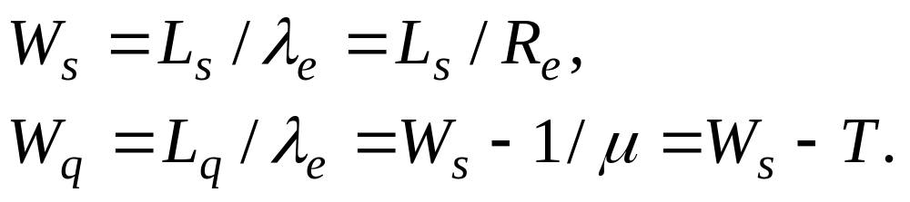
2. 混合制排队模型的基本参数
(4) 顾客在系统内平均逗留时间W_{s} 和平均排队等待时间
W_{q} , 这两个时间可由Little公式得到
注意:上面两公式中，是除λ_{e}而不是λ, 其理由与损失
制系统相同.

Slide 35
3. 混合制排队模型的计算实例
S=1 的情况(M/M/1/K)
例10.8 某理发店只有1名理发员, 因场所有限, 店里最多可
容纳4名顾客, 假设来理发的顾客按Poisson过程到达, 平均
到达率为每小时6人, 理发时间服从负指数分布, 平均12分
钟可为1名顾客理发, 求该系统的各项参数指标.
解 按照上面分析, 其参数S=1,K=4,R=λ=6,T=1/μ=12/60,
再计算相应的损失概率p_{K} 及各项参数指标, 编写出LINGO程序，程序名:exam1008.lg4，结果见运行．
即理发店的空闲率为13.4%, 顾客的损失率为27.9%, 每小时
进入理发店的平均顾客数为4.328人,理发店内的平均顾客数
(队长)为2.359人,顾客在理发店的平均逗留时间是0.545小时
(32.7分钟), 理发店里等待理发的平均顾客数(等待队长)为
1.494人,顾客在理发店的平均等待时间为0.345小时(20.7分)

Slide 36
S>1的情况(M/M/S/K)
例10.9 某工厂的机器维修中心有9名维修工,因为场地限制,
中心内最多可以容纳12台需要维修的设备,假设待修的设备
按Poisson过程到达,平均每天4台,维修设备服从负指数分布,
每台设备平均需要2天时间, 求该系统的各项参数指标.
解 其参数S=9,K=12,R=λ=4,T=1/μ=2,再计算相应的损失
概率p_{K} 及各项参数指标,编写出LINGO程序，
程序名:exam1009.lg4，结果见运行．
经计算得到：维修中心的空闲率p₀=0.033%$,设备的损失率
P_{lost}=8.61%, 每天进入维修中心需要维修的设备λ_{e}=3.66台,
维修中心内的平均维修的设备(队长) L_{s}=7.87台,待修设备在
维修中心的平均逗留时间W_{s}= 2.15天,维修中心内等平均待
维修的设备(等待队长)L_{q}=0.561天, 待修设备在维修中心的
平均等待时间W_{q}=0.153天.

Slide 37

10. 5 闭合式排队模型
设系统内有M个服务台(或服务员),顾客到达系统的间隔
时间和服务台的服务时间均为负指数分布, 而系统的容
量和潜在的顾客数都为K,又顾客到达率为λ, 服务台的
平均服务率为μ,这样的系统称为闭合式排队模型,记为

Slide 38
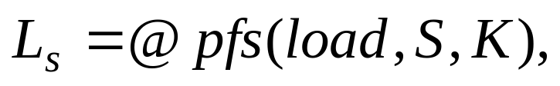
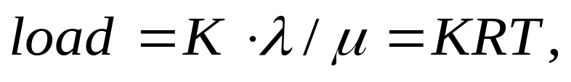
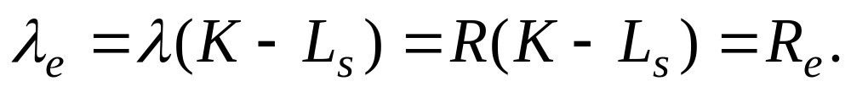
1. 闭合式排队模型的基本参数
对于闭合式排队模型，我们关心的参数：
(1) 平均队长
其中load是系统的负荷,其计算公式为
即 系统的负荷=系统的顾客数 X 顾客的到达率
X 顾客的服务时间
(2) 单位时间平均进入系统的顾客数λ_{e}或R_{e}.

Slide 39
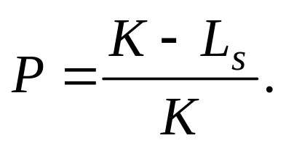
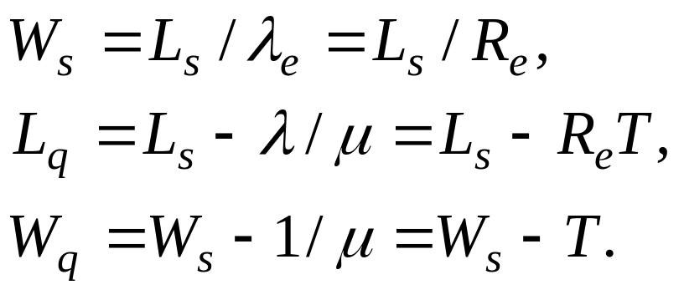
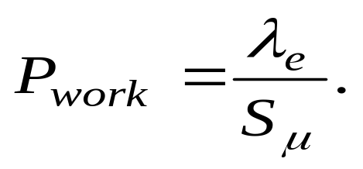
(3)顾客处于正常情况的概率
(4)平均逗留时间W_{s}、平均等待队长L _{q}和 平均排队等待
时间W_{q} ,这三个值可由Little公式得到
(5)每个服务台(服务员)的工作强度

Slide 40
S=1 的情况(M/M/1/K/K)
例10.10 设有1名工人负责照管6台自动机床.当机床需要加
料、发生故障或刀具磨损时就自动停车, 等待工人照管. 设
平均每台机床两次停车的时间间隔为1小时, 停车时需要工
人照管的平均时间是6分钟, 并均服从负指数分布, 求该系
统的各项指标.
解 这是一个闭合式排队模型M/M/1/6/6, 其参数为S=1,K=6,
R=λ=1,T=1/μ=6/60,计算出平均队长,再计算出其他各项
指标,写出LINGO程序,程序名:exam1010.lg4,结果见运行.
机床的平均队长为0.845台,平均等待队长为0.330台, 机床的
平均逗留时间为0.164小时(9.84分钟),平均等待时间为0.064
小时(3.84分钟),机床的正常工作概率为85.91%,工人的劳动
强度为0.515.

Slide 41
2. 闭合式排队模型的计算实例
S>1 的情况
例10.11 (继例10.10) 将例中的条件改为由3名工人联合看
管20台自动机床, 其他条件不变, 求该系统的各项指标。
解 这是M/M/3/20/20闭合式排队模型, 其参数为S=3,K=20,
其余不变,写出LINGO程序,程序名:exam1011.lg4,
结果见运行.

Slide 42
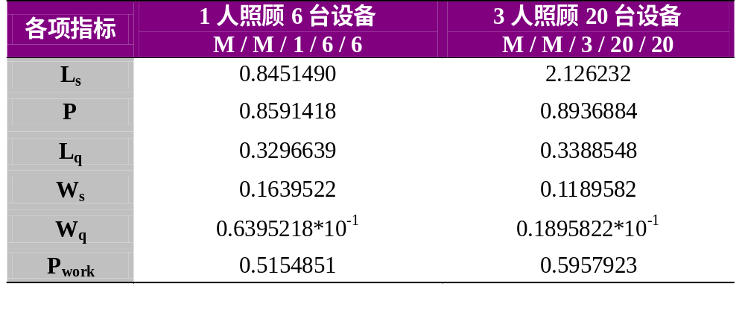
例10.10和例10.11的计算结果比较
从上表可以看出,在第二种情况下,尽管每个工人看管的机器
数增加了,但机器逗留时间和等待维修时间却缩短了,机器的
正常运转率和工人的劳动强度都提高了。

Slide 43
10. 6 排队系统的最优化模型
排队系统中的优化模型，一般可分为系统设计的优化和
系统控制的优化。前者为静态优化，即在服务系统设置
以前根据一定的质量指标，找出参数的最优值，从而使
系统最为经济。后者称动态优化，即对已有的排队系统
寻求使其某一目标函数达到最优的运营机制。
本节的主要目的是利用LINGO软件求函数极值的功能,
求系统的静态优化。

Slide 44
1. 系统服务时间的确定
系统服务时间T=1/μ. 我们需要调整系统服务时间使系
统达到最优。
例10.12 设某工人照管4台自动机床,机床运转时间(或各
台机床损坏的相继时间)平均为负指数分布, 假定平均每
周有一台机床损坏需要维修, 机床运转单位时间内平均
收入100元, 而每增加1单位μ的维修费用为75元。求使
总利益达到最大的μ*.

Slide 45
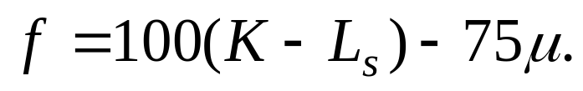
例10.12
解 这是一个闭合式排队系统M/M/1/K/K, 且K=4. 设L_{s} 是
队长,则正常运转的机器为 K-L_{s} 部, 因此目标函数为
题意就是在上述条件下，求目标函数 f 的最大值.
写出LINGO程序, 程序名:exam1012.lg4, 结果见运行.
μ* = 1.799. 最优目标值f * = 31.49.

Slide 46
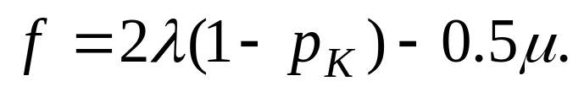
例10.13 假定有一混合制排队系统M/M/1/K, 其顾客的到
达率为每小时3.6人,其到达间隔服从Poisson过程. 系统服
务一个顾客收费2元.又设系统的服务强度为μ ( μ =1/T, T
为服务时间) 服从负指数分布,其服务成本为每小时0.5 μ
元. 求系统为每个顾客的最佳服务时间.
解 系统的损失率为p_{K}, 则系统每小时服务的人数为
λ(1-p_{K}) , 每小运行成本为0.5μ, 因此目标函数为
题意就是在上述条件下，求目标函数 f 的最大值.
写出LINGO程序, 程序名:exam1013.lg4, 结果见运行.
即系统为每位顾客最佳服务时间是 0.2238 小时
(13.43分钟), 系统每小时盈利 3.70元.

Slide 47
2. 系统服务台(员)的确定
例10.14 一个大型露天矿山, 正考虑修建矿石卸位的个
数. 估计运矿石的车将按Poisson流到达, 平均每小时15
辆. 卸矿石时间服从负指数分布, 平均3分钟卸一辆. 又知
每辆运送矿石的卡车售价是8万元, 修建一个卸位的投资
是14万元. 问应建多少个矿山卸位最为适宜？

Slide 48
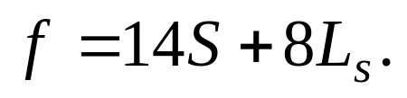
例10.14
解 用等待制排队系统M/M/S/∞进行分析, 其费用包括两
个方面, 一个是建造卸位的费用, 另一是卡车处于排队状
态不能工作的费用, 因此目标函数为
题意就是在上述条件下，求目标函数 f 的最小值.
写出LINGO程序, 程序名:exam1014.lg4, 结果见运行.
即建2个卸位，总成本是 34.98 万元.

